Slide 1
Проверь себя
Словарные слова
1 класс
учитель-дефектолог Усольцева Е.В,

Slide 2
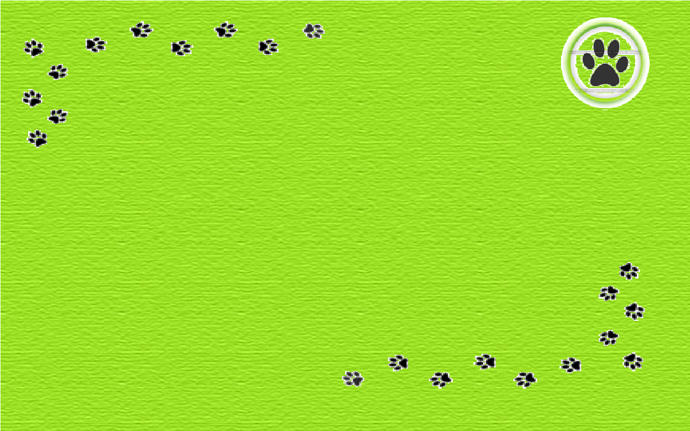

На одной стороне карточки дана картинка,
а на другой - слово.
Сначала попробуйте сами написать словарные слова, а затем проверьте себя.
Для этого левой кнопкой мыши щелкните по карточке и появится ответ.
По второму щелчку картинка возвращается.
Желаю удачи!
учитель-дефектолог Усольцева Е.В,

Slide 3
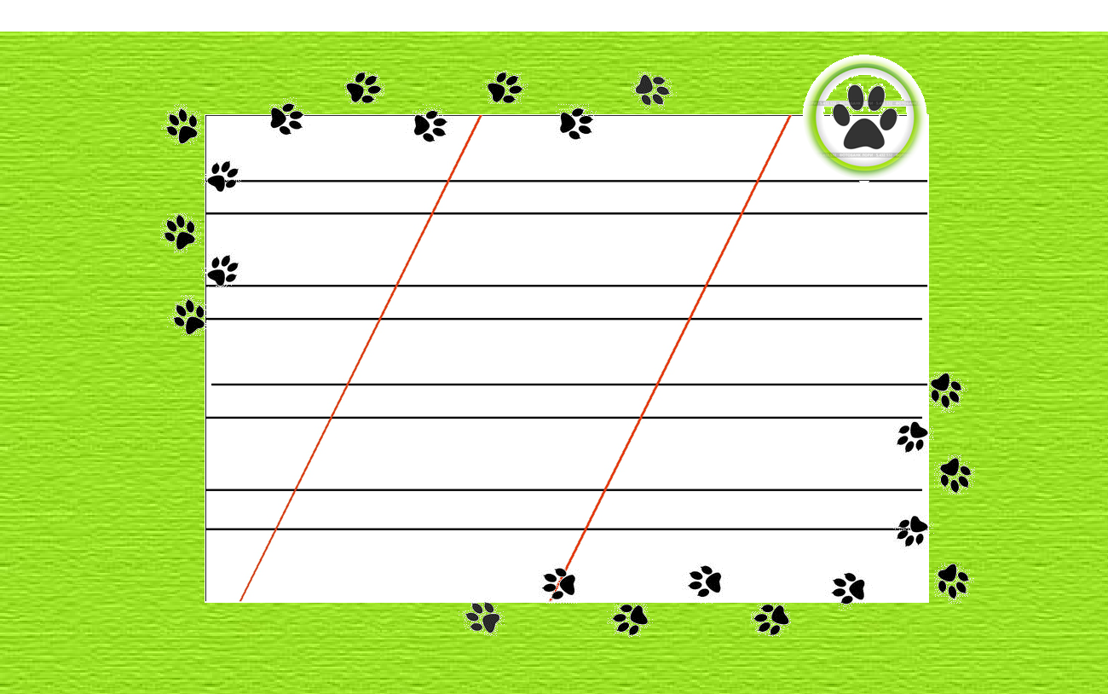
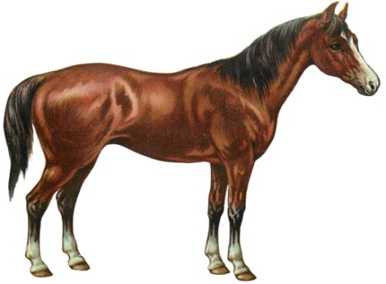
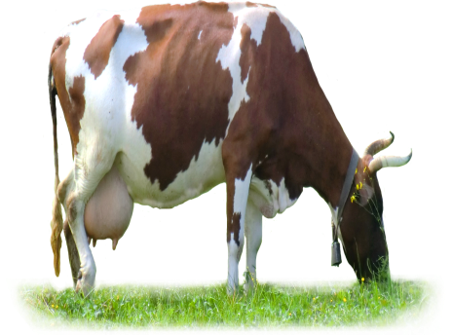
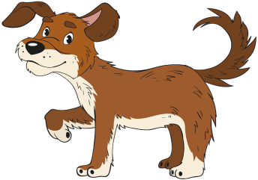
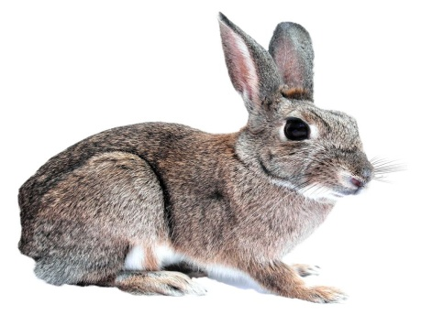
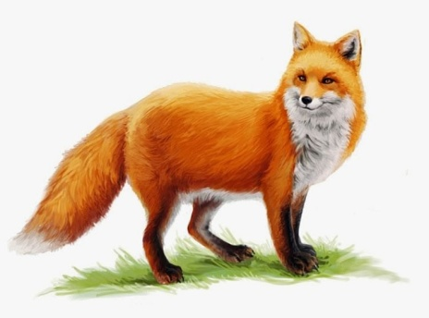
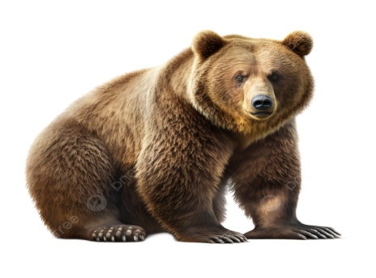
корова
лошадь
собака
заяц
лисица
медведь
учитель-дефектолог Усольцева Е.В,

Slide 4
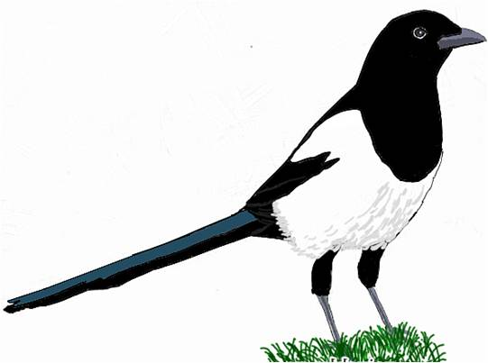
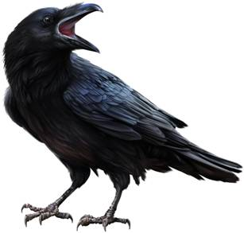
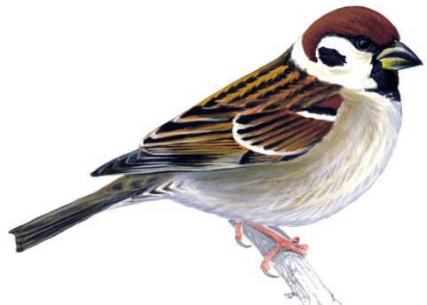
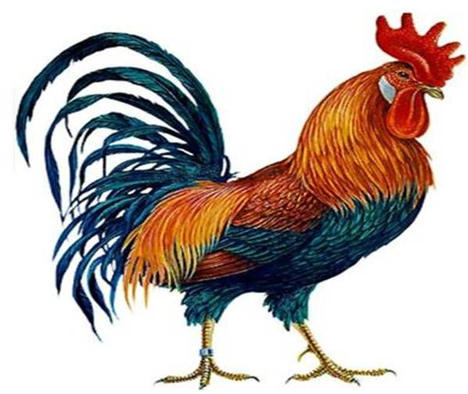
сорока
ворона
воробей
петух
учитель-дефектолог Усольцева Е.В,

Slide 5
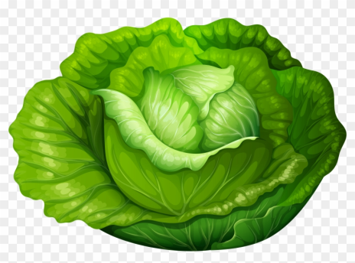
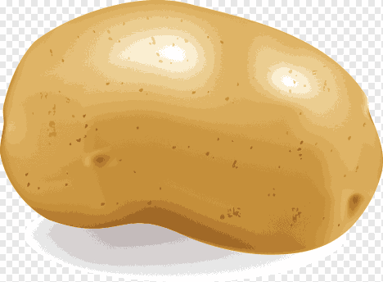
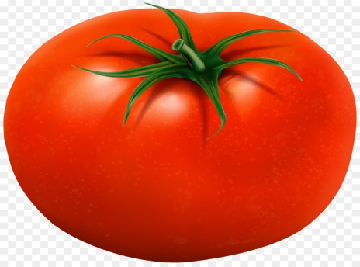
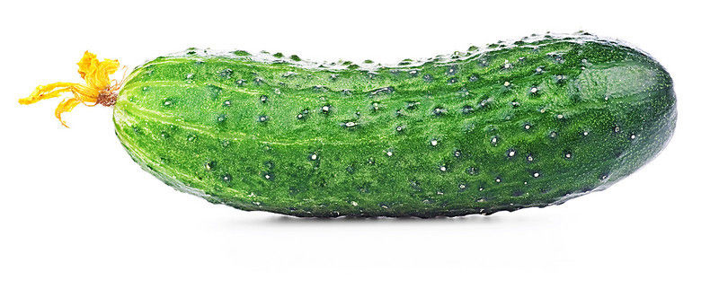
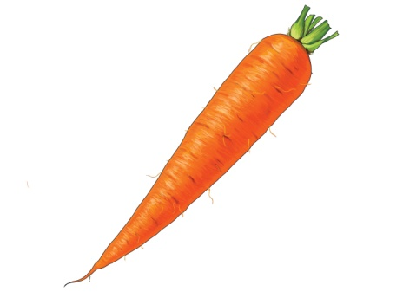
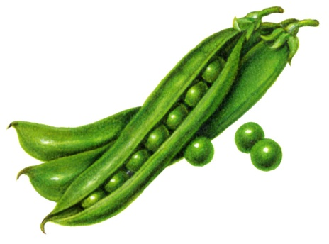
капуста
картофель
помидор
огурец
морковь
горох
учитель-дефектолог Усольцева Е.В,

Slide 6
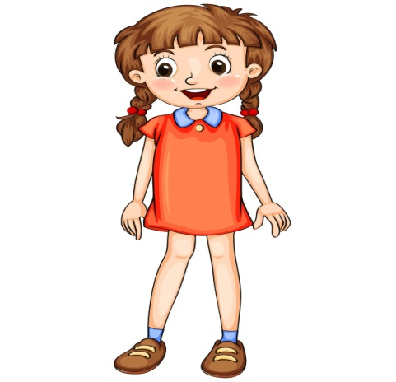

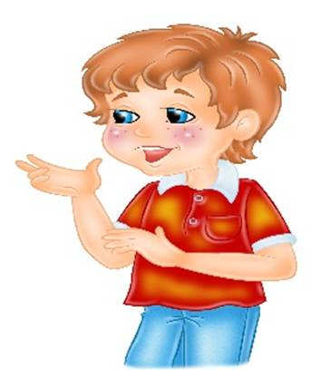
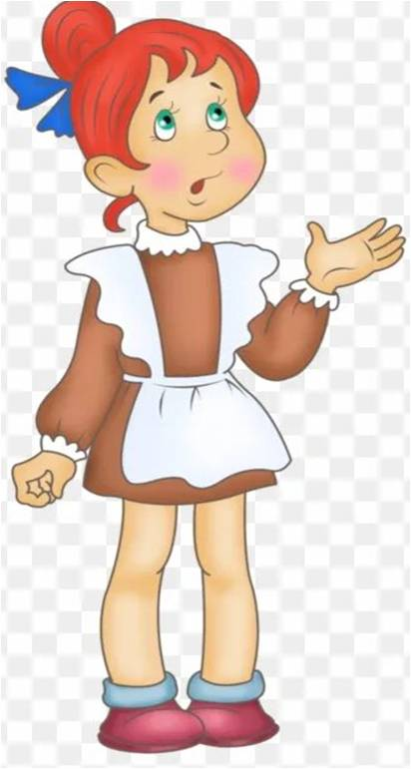

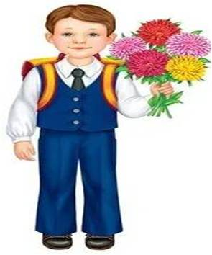
девочка
ребята
мальчик
ученица
учитель
ученик
учитель-дефектолог Усольцева Е.В,

Slide 7
Использованные ресурсы
https://i.pinimg.com/736x/19/39/ba/1939bab0b74960f35d22ce73770b3098.jpg
https://papik.pro/uploads/posts/2023-03/1677982322_papik-pro-p-soroka-risunok-dlya-detei-prostoi-48.png
https://otvet.imgsmail.ru/download/987230_8d5e75f9012316ac159ec49e0d4992ce_800.jpg
https://i.pinimg.com/originals/46/54/af/4654afbf0fae18afcf18502f56ed0f80.png
https://clipart-library.com/images/8czrxxq9i.jpg
https://mir-s3-cdn-cf.behance.net/project_modules/1400/f221ee71757633.5bd03cf76dc6e.jpg
мальчик https://gas-kvas.com/grafic/uploads/posts/2024-01/gas-kvas-com-p-malchik-dlya-detei-na-prozrachnom-fone-33.png
девочка https://media.baamboozle.com/uploads/images/145866/1609013332_155513
ученик https://avatars.mds.yandex.net/i?id=8791f763e396c657734eb9c6e91bc866-5660190-images-thumbs&ref=rim&n=13&w=400&h=350
ученица https://avatars.mds.yandex.net/i?id=7bfa7476dd6cb3bb23e93fb5583e95ca_l-5232206-images-thumbs&n=13
учитель https://i.pinimg.com/736x/84/a6/11/84a6113809e94c07797cc2704b311be8--male-teachers.jpg
ребята https://sun9-79.userapi.com/impf/c830400/v830400008/6fc62/YNMxdItE9vo.jpg?size=1280x713&quality=96&sign=dd52f1c97edf6b9474f7f2f4ab910b36&c_uniq_tag=JUSIwldskCe815TU1U9999Ur5bDXHlM6uT5fTbj729Y&type=album
учитель-дефектолог Усольцева Е.В,

